Slide 1
ORGANES RELEVANT DE LA CONVENTION-CADRE DES NATIONS UNIES SUR LES CHANGEMENTS CLIMATIQUES, DU PROTOCOLE DE KYOTO A LA CONVENTION ET DE L’ACCORD DE PARIS

Slide 2
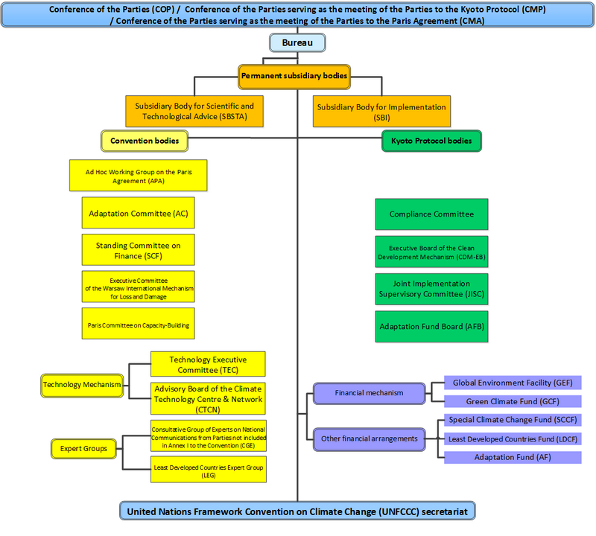

Slide 3
CONFÉRENCE DES PARTIES A LA CONVENTION (COP)
Organe directeur suprême de la Convention
Tous les États parties à la Convention y sont représentés
Tient une session par an
Examine l’application de la Convention et prend des mesures à cet effet

Slide 4
CONFÉRENCE DES PARTIES AGISSANT COMME RÉUNION DES PARTIES AU PROTOCOLE DE KYOTO (CMP)
Tous les États parties au Protocole de Kyoto y sont représentés
Les autres États parties à la Convention qui ne sont pas parties au Protocole ont le statut d’observateur
Tient une session par an
Examine l’application du Protocole de Kyoto et prend des mesures à cet effet

Slide 5
CONFÉRENCE DES PARTIES AGISSANT COMME RÉUNION DES PARTIES A L’ACCORD DE PARIS (CMA)
Tous les États parties à l’Accord de Paris y sont représentés
Les autres États parties à la Convention qui ne sont pas parties à l’Accord de Paris ont le statut d’observateur
Tient une session par an
Examine l’application de l’Accord de Paris et prend des mesures à cet effet

Slide 6
BUREAU DE LA COP, DE LA CMP ET DE LA CMA
Le Bureau donne des conseils et des orientations sur les travaux en cours, l’organisation des sessions et le fonctionnement du secrétariat, en particulier lorsque la COP, la CMP et la CMA ne sont pas en session
Il est composé de représentants de Parties proposés par chacun des cinq groupes régionaux et par les petits États insulaires en développement

Slide 7
ORGANES SUBSIDIAIRES PERMANENTS
ORGANE SUBSIDIAIRE DE CONSIEL SCIENTIFIQUE ET TECHNOLOGIQUE (SBSTA)
ORGANE SUBSIDIAIRE DE MISE EN ŒUVRE (SBI)

Slide 8
ORGANE SUBSIDIAIRE DE CONSEIL SCIENTIFIQUE ET TECHNOLOGIQUE (SBSTA)
Appuie les travaux de la COP, de la CMP et de la CMA en donnant des informations et des conseils sur les questions scientifiques et technologiques qui ont trait à la Convention, au Protocole de Kyoto et à l’Accord de Paris
Se réunit deux fois par an

Slide 9
ORGANE SUBSIDIAIRE DE MISE EN ŒUVRE (SBI)
Appuie les travaux de la COP, de la CMP et de la CMA en examinant l’application de la Convention, du Protocole de Kyoto et de l’Accord de Paris
Se réunit deux fois par an

Slide 10
ORGANES RELEVANT DE LA CONVENTION

Slide 11
GROUPE DE TRAVAIL SPÉCIAL DE L’ACCORD DE PARIS
Créé en application de la décision 1/CP.21 afin de préparer l’entrée en vigueur de l’Accord de Paris et la tenue de la première session de la Conférence des Parties agissant comme réunion des Parties à l’Accord de Paris (CMA)

Slide 12
COMITÉ DE L’ADAPTATION
Créé par la décision 1/CP.16 (Accords de Cancún)
Promouvoir la mise en œuvre de l’action renforcée pour l’adaptation de manière cohérente au titre de la Convention grâce à:
Une assistance technique et des conseils aux Parties
L’échange d’informations, de connaissances et de bonnes pratiques
Des synergies entre les acteurs de l’adaptation, en particulier dans les pays en développement parties
Des informations et des recommandations adressées à la COP
L’examen des renseignements communiqués par les Parties

Slide 13
COMITÉ PERMANENT DU FINANCEMENT
Aider la COP à s’acquitter de ses fonctions au titre du Mécanisme financier en
Renforçant la cohérence et la coordination dans le financement de l’action climatique
Rationalisant le Mécanisme financier
Mobilisant des ressources financières
Évaluant l’aide apportée aux pays en développement parties

Slide 14
COMITÉ EXÉCUTIF DU MÉCANISME INTERNATIONAL DE VARSOVIE
Supervise le Mécanisme international de Varsovie relatif aux pertes et préjudices créé par la décision 2/CP.19
Le Mécanisme international de Varsovie a pour mission:
D’améliorer la connaissance et la compréhension des démarches globales en matière de gestion des risques liés aux effets néfastes des changements climatiques
De consolider le dialogue, la coordination, la cohérence et les synergies entre les acteurs concernés
De contribuer à améliorer l’appui fourni en matière de financement, de technologie et de renforcement des capacités

Slide 15
COMITÉ DE PARIS SUR LE RENFORCEMENT DES CAPACITÉS
Créé en 2015 dans le cadre de l’adoption de l’Accord de Paris
Son mandat est de répondre aux besoins des pays en développement parties en matière de renforcement des capacités
Administre et supervise le plan de travail pour la période 2016-2020 énoncé au paragraphe 73 de la décision 1/CP.21

Slide 16
MÉCANISME TECHNOLOGIQUE
COMITÉ EXÉCUTIF DE LA TECHNOLOGIE (CET)
Organe directeur qui promeut la mise au point et le transfert de technologies écologiquement rationnelles afin d’accélérer la mise en œuvre des mesures d’atténuation et d’adaptation
CONSEIL CONSULTATIF DU CENTRE ET RÉSEAU DES TECHNOLOGIES CLIMATIQUES (CRTC)
Le CRTC apporte une assistance technique aux pays en développement qui le demandent, leur fait connaître les technologies climatiques et leur donne accès à un réseau d’experts

Slide 17
GROUPES D’EXPERTS
GROUPE D’EXPERTS DES COMMUNICATIONS NATIONALES DES PARTIES NON VISÉES A L’ANNEXE I DE LA CONVENTION
Assistance technique et conseils aux pays en développement parties qui établissent leur communication nationale et leur rapport biennal actualisé
GROUPE D’EXPERTS DES PAYS LES MOINS AVANCÉS
Assistance technique et conseils aux pays les moins avancés qui élaborent leur programme d’action national aux fins de l’adaptation (PANA) et leur plan national d’action (PNA)

Slide 18
ORGANES RELEVANT DU PROTOCOLE DE KYOTO

Slide 19
COMITÉ DE CONTRÔLE DU RESPECT DES DISPOSITIONS
La chambre de la facilitation aide les Parties à appliquer le Protocole de Kyoto
La chambre de l’exécution vérifie que les Parties respectent leurs engagements en matière d’émission de gaz à effet de serre (GES)

Slide 20
CONSEIL EXÉCUTIF DU MÉCANSIME POUR UN DÉVELOPPEMENT PROPRE (MDP)
Supervise le mécanisme pour un développement propre (article 12) sous l’autorité et la direction de la CMP
Enregistre les projets et délivre des unités de réduction certifiée des émissions après avoir vérifié que les projets ont bien entraîné la réduction prévue des GES
Le mécanisme pour un développement propre permet aux pays développés et pays en transition (Parties visées à l’annexe I de la Convention) de financer la réduction des émissions dans un pays en développement (Parties non visées à l’annexe I) et de prendre en compte cette réduction dans leurs propres engagements chiffrés

Slide 21
COMITÉ DE SUPERVISION DE L’APPLICATION CONJOINTE
Supervise, sous l’autorité et la direction de la CMP, la procédure de vérification des projets soumis afin de confirmer que les réductions des émissions par les sources ou les absorptions par les puits sont conformes aux dispositions de l’article 6 du Protocole de Kyoto et aux lignes directrices pour l’application de cet article (décision 9/CMP.1)
Les unités de réduction des émissions délivrées peuvent être cédées ou acquises entre les Parties visées à l’annexe I uniquement

Slide 22
CONSEIL DU FONDS POUR L’ADAPTATION
Supervise et gère le Fonds pour l’adaptation, sous l’autorité et la direction de la CMP
Le Fonds pour l’adaptation a été créé pour financer des projets et programmes dans les pays en développement parties qui sont particulièrement vulnérables aux effets néfastes des changements climatiques
Le Fonds est notamment alimenté par le prélèvement d’une part (égale à 2%) des fonds provenant des activités de projet au titre du mécanisme pour un développement propre

Slide 23
MÉCANISME FINANCIER
FONDS POUR L’ENVIRONNEMENT MONDIAL (FEM)
Finance, grâce aux contributions des pays donateurs, les activités et projets des pays en développement parties
FONDS VERT POUR LE CLIMAT
Créé en 2010 (Accords de Cancún) pour financer, grâce aux 100 milliards de dollars que les pays développés parties se sont engagés à mobiliser chaque année d’ici à 2020, l’action climatique dans les pays en développement parties

Slide 24
AUTRES DISPOSITIFS FINANCIERS
FONDS SPÉCIAL POUR LES CHANGEMENTS CLIMATIQUES
Finance des activités, programmes et mesures complémentaires
Est administré par le FEM
FONDS POUR LES PAYS LES MOINS AVANCÉS
Finance le programme de travail en faveur des pays les moins avancés et aide ces pays à élaborer leur programme d’action national aux fins de l’adaptation (PANA)
Est administré par le FEM
FONDS POUR L’ADAPTATION

Slide 25
SECRÉTARIAT DE LA CONVENTION
A Bonn depuis 1995
Secrétaire exécutive: Patricia Espinosa Cantellano (Mexique) depuis juillet 2016
Environ 500 personnes
Appui aux négociations intergouvernementales sur les changements climatiques et aux organes constitués en vertu de la Convention et du Protocole de Kyoto

Slide 26
RESSOURCES
Site de la Section
Environnement
Aide-mémoire: Climat
Convention-cadre sur les changements climatiques
Protocole de Kyoto
Amendement de Doha
Accord de Paris
http://bigpicture.unfccc.int/#content-
Site de la Convention: http://unfccc.int
Documents & decisions
Decisions

